Slide 1
文法推断在计算语言学中的应用：以状态归并算法为例
北京大学中文系

Slide 2
内容
文法推断的定义
Grammatical Inference for Computational Linguistics（2015）书评
状态归并算法和 RPNI 算法介绍：以识别Pintupi语中的词重音结构为例

Slide 3
文法推断（Grammatical Inference）的定义
文法推断属于形式语言的归纳学习问题，它研究如何从给定的字符串集合中自动通过归纳推断得到描述该字符串集合的语法定义。
所得到的语法定义除了能描述给定的有限样本集外，还能描述那些虽不在给定样本集内但却与给定样本集在某种意义上有同样性质（属于同一类）的模式，从而可以用训练得到的语法对新的输入字符串进行分析，以达到识别的目的。
文法推断过程就是对模式类进行描述的过程，它的正确性在很大程度上决定于所给样本集的完备性和人们对模式性质的了解程度。
Notes:
所给样本集的完备性：保证训练样本集能很好地代表待描述的语言（含有无限字符串的集合），从中学习得到的文法规则可以覆盖语言中的所有字符串。
人们对模式性质的了解程度：决定训练得到的形式文法具有什么样的形式，在乔姆斯基层级中处于什么位置。

Slide 4
文法推断（Grammatical Inference）的定义
从广义上讲，文法推断也属于机器学习的范畴。两者的共同之处都是从有限的经验数据自动学习知识，尝试找到一种隐藏在样本数据背后的模式。
机器学习的处理对象是数值型数据，学习结果是对数据分类和回归分析；文法推断的处理对象是字符序列，学习结果是生成字符序列的形式文法。（The user wants more than a black box）

Slide 5
文法推断（Grammatical Inference）的定义
文法推断领域有自己的学术组织（International Community interested in Grammatical Inference：https://grammarlearning.org/）和两年一度的学术会议 International Conference on Grammar Inference（ICGI），从1993年至今已召开14届。
ICGI 2020将于2020年8月26-28日在美国纽约举办：https://icgi2020.lis-lab.fr/

Slide 6
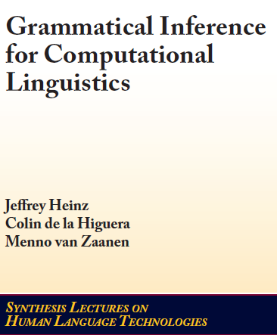
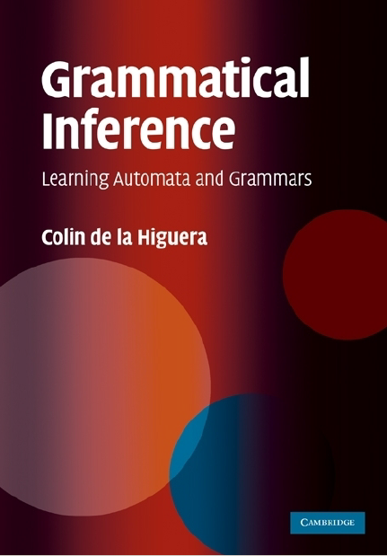
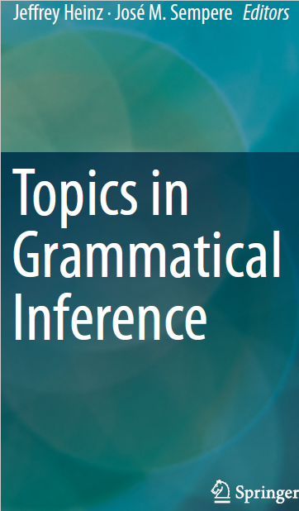
Grammatical Inference for Computational Linguistics（2015）书评
本书作者是Colin de la Higuera（法国南特大学）Jeffrey Heinz（美国特拉华大学）和Menno van Zaanen（荷兰蒂尔堡大学）。
前两位学者各自另著有Grammatical Inference: Learning Automata and Grammars（2010）和Topics in Grammatical Inference（2016），分别为文法推断领域的入门教材和进阶论文集。

Slide 7
Grammatical Inference for Computational Linguistics（2015）书评
相较另外两本专著， Grammatical Inference for Computational Linguistics不是一部自足（self-contained）的专著，而更像一本文献综述，透彻地理解其中的内容需要大量文法推断和自动机领域的背景知识（不过其中涉及的语言学知识都非常简单）。
鉴于此，本次报告的第二部分只简述全书的内容结构和主要结论。

Slide 8
全书结构
Studying Learning
第一章介绍GI的背景，所关心的问题和解决问题的主要途径。章末简要介绍了相关的离散数学知识。
Formal Learning
第二章介绍了四种学习过程（Batch/Online/Active/Interactive Learning）和可学习性（Learnability），并举例说明了几类形式模型的性质，包括DFA、NFA、FST、HMM、CFG等等。
Notes:
DFA：确定性有限状态自动机
NFA：非确定性有限状态自动机
FST：有限状态转换机（用于翻译）
Learning is a complex phenomenon. It has been argued that it is about compression, encoding, discovery of patterns, and even the capacity of forgetting.
Learning is going to be measured as the convergence toward a stable and good solution.

Slide 9
全书结构
Learning Regular Languages
第三章以音系规律自动发现为应用背景，介绍用有限状态自动机进行文法推断的算法，包括运用正例进行学习的状态归并算法和同时运用正例和负例进行学习的RPNI算法。
本章还介绍了正则关系（Regular Relation）的学习问题和概率正则文法的学习问题，后者又分为待学习的自动机是确定性的且结构已知、待学习的自动机是确定性的但结构未知以及待学习的自动机是非确定性的且结构未知三种情况，学习困难程度由易到难。
Notes:
正则关系部分没有读懂。

Slide 10
全书结构
Learning Non-Regular Languages
第四章以句法规律自动发现为应用背景，介绍用非正则语言进行文法推断的算法。
本章介绍的算法都显式或隐式地使用了语言学中的“可替换性”（Substitutability）的概念，用相同或相似的上下文识别待学习词串中的成分（Constituent）并将可以在相似上下文中出现的成分抽象为对应的句法类（Type），包括词范畴和句法范畴。

Slide 11
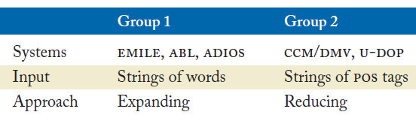
全书结构
Learning Non-Regular Languages
本章介绍了六个算法：EMILE、ABL、ADIOS、CCM/DMV、U-DOP，根据输入是词串还是词类标签串以及采取的方式是Expanding还是Reducing将其分为两类，如下表所示：
Notes:
ABL（Alignment Based Learning）
ADIOS（Automatic Distillation of Structure）
CCM（Constituent-Context Model）
DMV（Dependency Model with Valence）
U-DOP（Unsupervised Data-Oriented Parsing）
Expanding：从训练语料中从零开始抽取语法规则
Reducing：假设Σ*中的所有字符串都符合待抽取的语法，然后根据训练数据缩小语法允许的字符串范围

Slide 12
全书结构
Learning Non-Regular Languages
本章最后分析了评估 Empirical GI 系统的几个方法并给出了各个方法的优缺点：
Looks-Good-To-Me：由专家凭自己的主观经验给GI系统一个定性的评价；
Rebuilding Known Grammars：将抽取的语法和已有的语法知识库进行对比；
Compare Against a Treebank：用抽取的语法标注树库中的生语料，然后和树库的标注结果进行对比；
Language Membership：仅要求抽取的语法正确判定待识别的字符串是否属于某一语言，不要求正确地给出该字符串的内部结构。

Slide 13
全书结构
Lessons Learned and Open Problems
第五章梳理了全书内容，列出了40余年的GI研究中总结出的经验，并从限制学习对象（令GI学习特定的容易学习的形式语言子集中的语言，类似于计算语言学中对受限语言进行研究）和刻画和评价学习过程（包括如何提供除字符串外的其他维度的信息、如何提高算法执行效率、如何更好地评估学习结果）两个方面展望了GI的未来发展方向。

Slide 14
主要结论
GI 主要分 Formal GI 和 Empirical GI 两个方向：前者偏向数理推导，关心对某一种形式语言子类的可学习性的刻画与证明；后者偏向工程应用，关心如何从现实世界获取的特定数据中更有效地抽取语法以对其性质进行刻画。
Formal GI关注抽象的、一般性的问题，Empirical GI关注具体的、特殊性的问题，两者之间可以互相借鉴。

Slide 15
主要结论
GI 属于无监督学习，训练数据仅由不可拆分的字符（可以根据任务的不同对应自然语言中字母/字、音位、语素和单词等等）组成的字符串构成。
在具体的系统设计中，可以设置“Oracle”为GI系统提供其他信息或回答GI系统提出的问题，例如“某个训练数据之外的字符串是否属于待学习的语言”等等。
Oracle可以由人担任，也可以由机器担任。
Notes:
没有查到Oracle对应的中文译名。

Slide 16
主要结论
如果能将待学习的语言的范围限定在某一些正则语言或非正则语言的子类（sub-regular、sub-context free/sensitive）之中，那么 GI 的学习效果会非常好。
作者在第52页以算法课程中的“旅行推销员”问题举例：找到图结构中通过且仅通过各个结点各一次的最短路径的算法的复杂度是NP-完全的，但是如果该图是一个链表，那么算法复杂度就降到了常数水平。
GI 目前只在非 OT 的音系和形态等正则语言可以较好地发挥作用的领域有一定的运用，在句法和语义领域几乎完全在主流视野之外。
GI 研究对理论计算机科学的意义可能大于对计算语言学/自然语言处理的意义。
Notes:
OT：Optimality Theory
第三点是俄亥俄大学的金立峰博士提供的信息。
对自然语言的句法语义的建模需要context sensitive grammar，而且所使用的形式语言不能严格地限制在某一形式语言的子类之中。

Slide 17
状态归并算法和 RPNI 算法介绍
状态归并（ State Merging ）算法是一类算法，其解决的问题是：如何减少给定的有限状态自动机的状态数目，使得状态减少前后的自动机对某一类字符串的识别能力保持不变？
不同的状态归并算法根据所保持的识别能力的不同和彼此区分开来。
状态归并的本质是机器化简。

Slide 18
State Merging 和 RPNI 算法介绍
机器同余
商机器
商机器的性质
状态归并算法与RPNI算法

Slide 19
机器同余（Machine Congruence）
机器同余是在有限状态机M(A,S,Y, S0, F)的状态集合S上的等价关系R，满足：
∀ s,t∈S, ∀x∈A, sRt→F(x,s)RF(x,t)
即：S中属于同一个等价类R的两个状态s和t对于A中任意的输入字符x都转移到属于同一个等价类R的状态F(x,s)和F(x,t)。
Notes:
M(A,S,Y, S0, F)
A: 构成FSA所能识别的语言的字母表
S: FSA的状态集合
Y:接受字符串的状态集合，Y⊆S
S0:起始状态的集合，S0⊆S
F: 状态转移函数集合，形式为S×A→S
注意，机器同余不保证sRF(x,s)或tRF(x,t)

Slide 20
机器同余（Machine Congruence）
有限状态机中的机器同余表现了状态之间的一种聚类性质：同一类状态经过读入字符，其目标状态还是同一类。
S中存在等价关系的多个状态可以归并为同一类，同时不改变FSA对语言的识别能力。

Slide 21
商机器（Quotient Machine）
相对于有限状态机M(A,S,F)和M上的机器同余R：
S‘=S/R={[s]|s∈S} 是S关于等价关系R的商集；
F‘={<[s], [F(x,s)]> | s∈S, x∈A}；
M‘(A,S’,F‘)称为M关于R的商机器M/R。
通常商机器比原来的机器简单一些，是机器化简的基础。

Slide 22
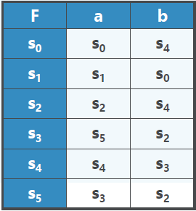
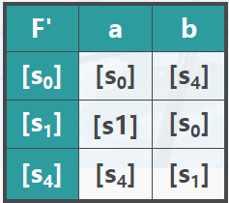

商机器（Quotient Machine）
商机器的例子：

Slide 23
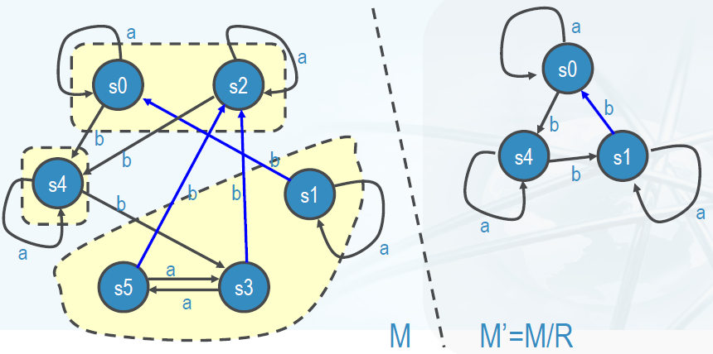

Slide 24
商机器的性质
对字符串相容的状态：
s,t∈S，w∈A*
如果F(s,w)∈Y且F(t,w)∈Y
或者F(s,w)∉Y且F(t,w)∉Y
称s,t是关于w相容的
定义：S上的二元关系R
如果s,t∈S对于任何w∈A*都相容，则sRt
s,t是关于句子识别的等效状态
R是等价关系，具有自反性、对称性和传递性。
Notes:
注：w=a1a2a3…an, F(s,w)=F(..F(F(F(s,a1),a2),a3…),an)

Slide 25
商机器的性质
证明相容关系R是机器同余，即证明：
∀ s,t∈S， ∀ x∈A，sRt→F(s,x)RF(t,x)
设 ∀ w∈A*, ∀ x∈A, w'=xw
因为sRt，所以F(s,w')和F(t,w')同时属于或不属于Y
即F(F(s,x),w)和F(F(t,x),w)同时属于或不属于Y，得到F(s,x)RF(t,x)
即由sRt得到了F(s,x)RF(t,x)，所以R是机器同余。

Slide 26
商机器的性质
由具有相容性质的机器同余，所构造的商机器M/R从初始状态开始，对任何字符串与原机器做出的是否接受结论是相同的，即M和商机器M/R识别相同的语言。
由于商机器的状态数不多于原机器，M/R即M化简的结果。

Slide 27
状态归并算法与RPNI算法
状态归并算法
根据训练数据构建前缀树（prefix tree）
对前缀树进行状态归并
RPNI算法
Notes:
书中也介绍了从构建后缀树开始的方法，两种方法是等价的，我们仅介绍构建前缀树的方法。

Slide 28


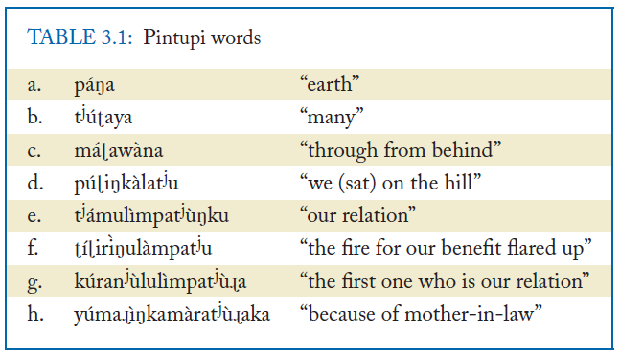
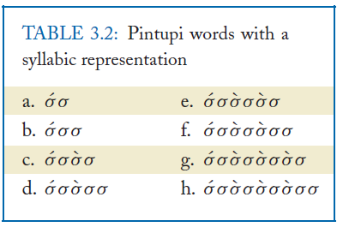
状态归并算法
根据训练数据构建前缀树（prefix tree）
Pintupi语中的词汇和对应的重音结构：σ为一个音节、 为主重音音节， 为次重音音节，不标调号为无重音音节。

Slide 29
状态归并算法
根据训练数据构建前缀树（prefix tree）
我们可以由下表人工总结出Pintupi语的四条词重音规则：
每个词至少含有两个音节；
主重音出现且仅出现在第一个音节上；
从第三个非末尾音节开始，“次重音-无重音”的模式交替出现；
词的最后一个音节或最后两个音节为无重音音节。

Slide 30
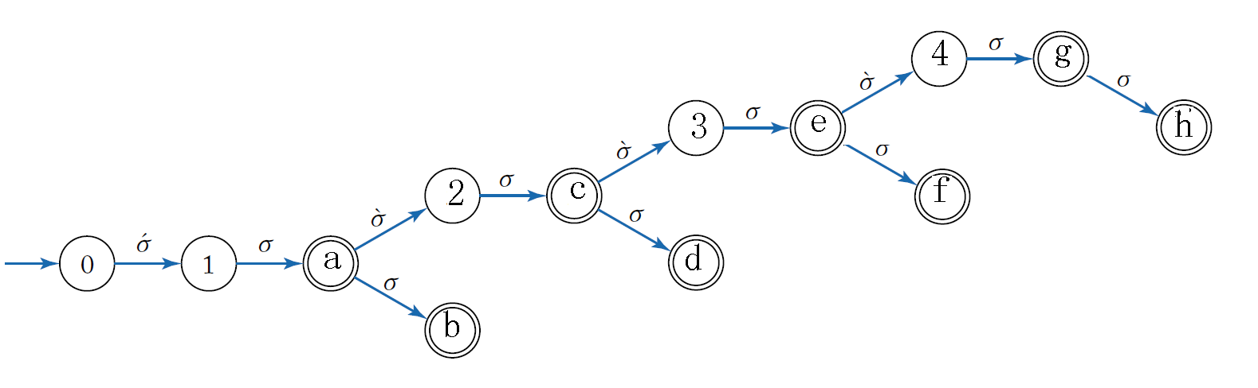
状态归并算法
根据给出的Pintupi语重音模式，可以自动生成对应的前缀树，如下图所示：
阿拉伯数字代表非接受状态，字母对应训练数据中给出的不同的重音模式，代表接受状态。
下图省略了拒绝状态：从任意状态出发输入该状态下未出现的输入字符即转到拒绝状态。
在拒绝状态下，任何字符输入仍然转移到拒绝状态。
Notes:
作者在55页提到一个关于正则语言/有限状态自动机的重要结论：L是正则语言 <=> Σ*可以被分为有限个部分，每一部分中任意字符串wi和wj满足Tail(L)(wi)=Tail(L)(wj)，其中Tail(L)(w)=｛v|wv∈L, v∈Σ*｝。
分出的每一块实际上与识别L的有限状态自动机中的每一个状态相对应：当自动机已经读入了该块中的任意字符串w，且内部状态处于q位置时，该自动机接下来可以读入并判定wv为“接受”的字符串v组成的集合对于属于Σ*的同一分块中的任意w都是相同的。

Slide 31
状态归并的步骤：
S的初始划分P0={Y, ¬Y}；
假设目前已有划分Pk={S1,S2,…Sm}，考察每个等价类Si；
如果Si中的两个状态s,t在所有的输入x作用下都转移到同一个状态分块Aj（取决于x），则据此构造Si的进一步细分；
将所有Si的细分合在一起，成为新的划分Pk+1；
如果Pk+1=Pk，算法停止， Pk+1即为对状态的新的划分，否则回到第2步。

Slide 32
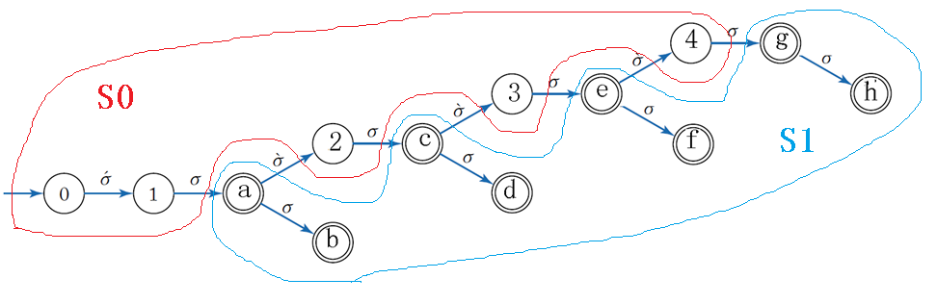
设S0={0,1,2,3,4,dec(line)}，S1={a,b,c,d,e,f,g,h}
由此得到新的划分：
S0={0,dec}, S1={1,2,3,4}, S2={a,c,e,g}, S3={b,d,f,h}
S0 | 0 | 1 | 2 | 3 | 4 | dec
主 | S0 | S0 | S0 | S0 | S0 | S0
次 | S0 | S0 | S0 | S0 | S0 | S0
无 | S0 | S1 | S1 | S1 | S1 | S0
S1 | a | b | c | d | e | f | g | h
主 | S0 | S0 | S0 | S0 | S0 | S0 | S0 | S0
次 | S0 | S0 | S0 | S0 | S0 | S0 | S0 | S0
无 | S1 | S0 | S1 | S0 | S1 | S0 | S1 | S0

Slide 33
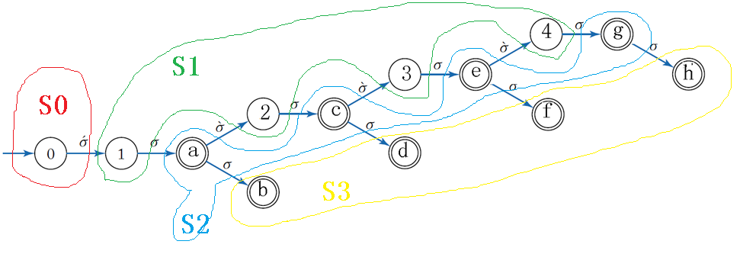
S0={0,dec}, S1={1,2,3,4}, S2={a,c,e,g}, S3={b,d,f,h}
由此得到新的划分：
S0={dec}, S1={0}, S2={1,2,3,4}, S3={a,c,e}, S4={g}, S5={b,d,f,h}
S0 | 0 | dec
主 | S1 | S0
次 | S0 | S0
无 | S0 | S0
S1 | 1 | 2 | 3 | 4
主 | S0 | S0 | S0 | S0
次 | S0 | S0 | S0 | S0
无 | S2 | S2 | S2 | S2
S2 | a | c | e | g
主 | S0 | S0 | S0 | S0
次 | S1 | S1 | S1 | S0
无 | S3 | S3 | S3 | S3
S3 | b | d | f | h
主 | S0 | S0 | S0 | S0
次 | S0 | S0 | S0 | S0
无 | S0 | S0 | S0 | S0

Slide 34
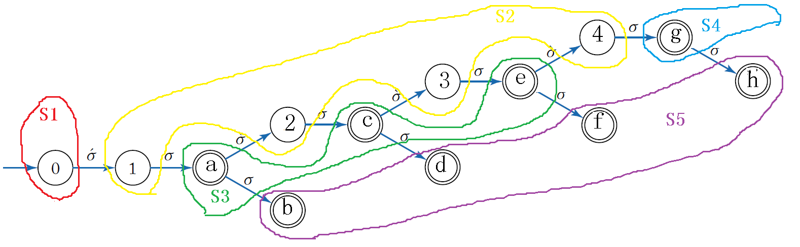
S0={dec}, S1={0}, S2={1,2,3,4}, S3={a,c,e}, S4={g}, S5={b,d,f,h}
由此得到新的划分：
S0={dec}, S1={0}, S2={1,2,3}, S3={4}, S4={a,c,e}, S5={g}, S6={b,d,f,h}
S0 | dec
主 | S0
次 | S0
无 | S0
S1 | 0
主 | S2
次 | S0
无 | S0
S2 | 1 | 2 | 3 | 4
主 | S0 | S0 | S0 | S0
次 | S0 | S0 | S0 | S0
无 | S3 | S3 | S3 | S4
S3 | a | c | e
主 | S0 | S0 | S0
次 | S2 | S2 | S2
无 | S5 | S5 | S5
S4 | g
主 | S0
次 | S0
无 | S5
S5 | b | d | f | h
主 | S0 | S0 | S0 | S0
次 | S0 | S0 | S0 | S0
无 | S0 | S0 | S0 | S0

Slide 35
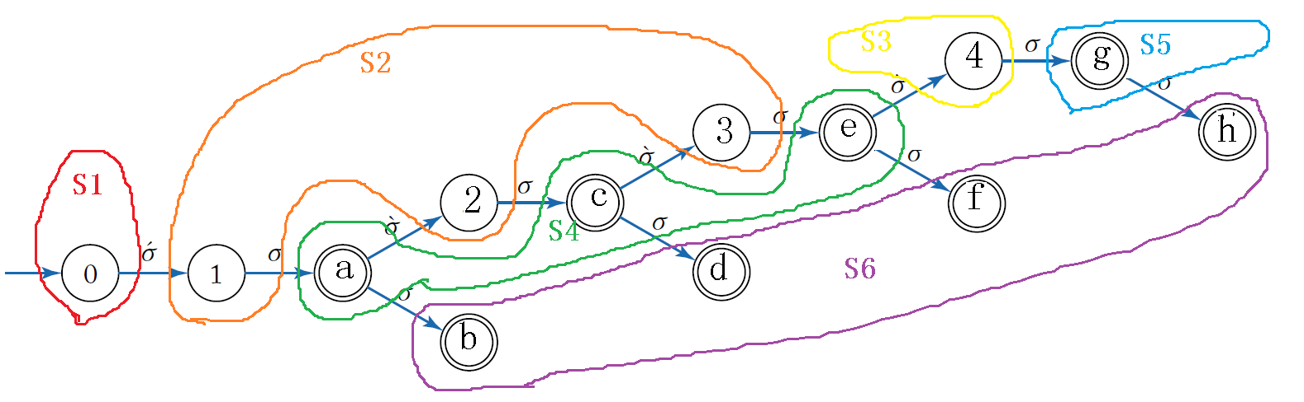
S0={dec}, S1={0}, S2={1,2,3}, S3={4}, S4={a,c,e}, S5={g}, S6={b,d,f,h}
由此得到新的划分：
S0={dec}, S1={0}, S2={1,2,3}, S3={4}, S4={a,c}, S5={e}, S6={g}, S7={b,d,f,h}
以此类推，最终化简得11个状态（只减少了3个状态，化简效果似乎不显著？）
S0 | dec
主 | S0
次 | S0
无 | S0
S1 | 0
主 | S2
次 | S0
无 | S0
S2 | 1 | 2 | 3
主 | S0 | S0 | S0
次 | S0 | S0 | S0
无 | S4 | S4 | S4
S3 | 4
主 | S0
次 | S2
无 | S5
S4 | a | c | e
主 | S0 | S0 | S0
次 | S2 | S2 | S3
无 | S6 | S6 | S6
S5 | g
主 | S0
次 | S0
无 | S6
S5 | b | d | f | h
主 | S0 | S0 | S0 | S0
次 | S0 | S0 | S0 | S0
无 | S0 | S0 | S0 | S0

Slide 36
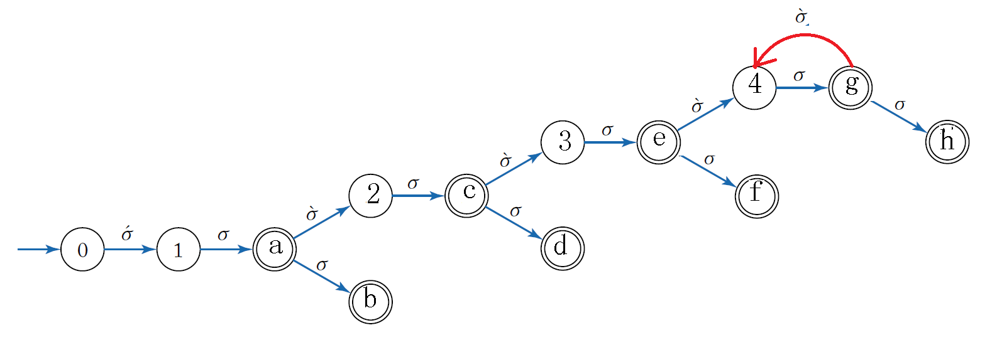
为了令化简效果更加显著，我们在自动生成的前缀树中加入人类知识……
根据人工归纳出的重音规则，我们在状态转移函数中添加(g, )→4函数，即在状态g下输入次重音音节，机器跳转至状态4。

Slide 37
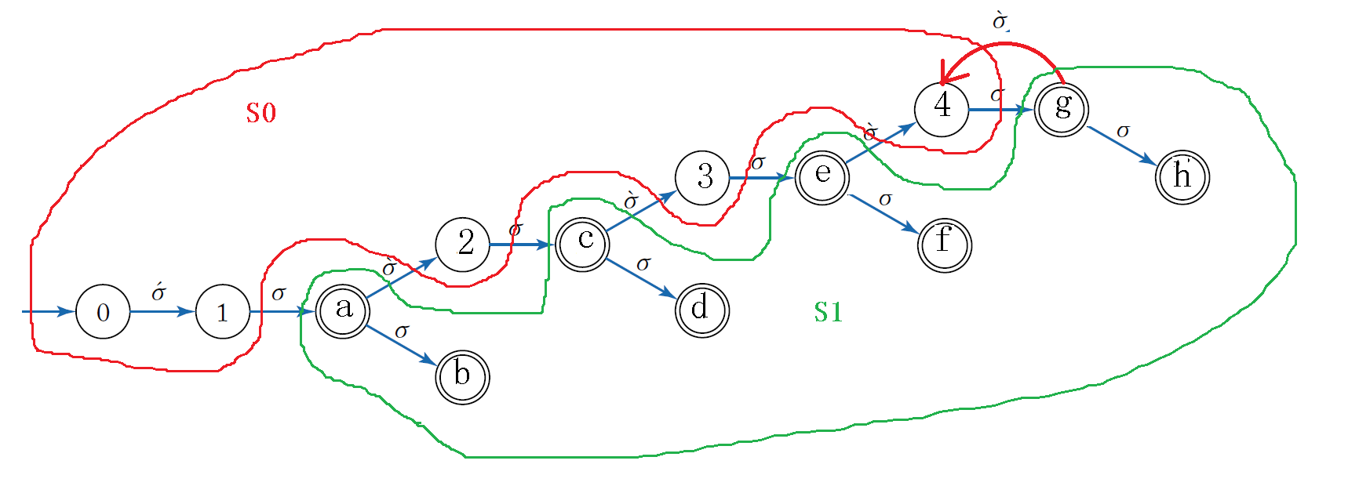
设S0={0,1,2,3,4,dec(line)}，S1={a,b,c,d,e,f,g,h}
由此得到新的划分：
S0={0,dec}, S1={1,2,3,4}, S2={a,c,e,g}, S3={b,d,f,h}
S0 | 0 | 1 | 2 | 3 | 4 | dec
主 | S0 | S0 | S0 | S0 | S0 | S0
次 | S0 | S0 | S0 | S0 | S0 | S0
无 | S0 | S1 | S1 | S1 | S1 | S0
S1 | a | b | c | d | e | f | g | h
主 | S0 | S0 | S0 | S0 | S0 | S0 | S0 | S0
次 | S0 | S0 | S0 | S0 | S0 | S0 | S0 | S0
无 | S1 | S0 | S1 | S0 | S1 | S0 | S1 | S0

Slide 38
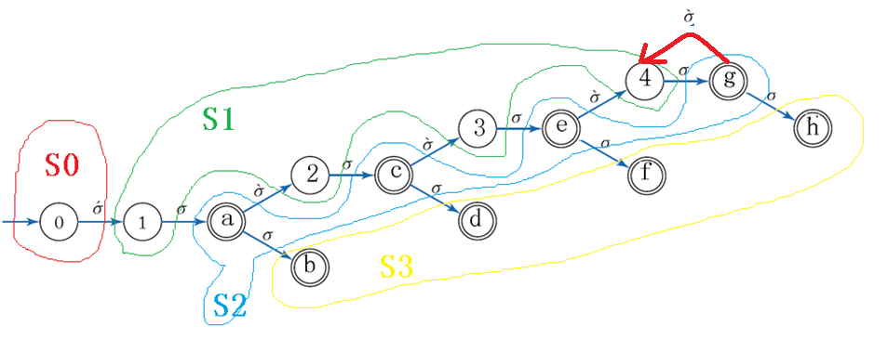
S0={0,dec}, S1={1,2,3,4}, S2={a,c,e,g}, S3={b,d,f,h}
由此得到新的划分：
S0={dec}, S1={0}, S2={1,2,3,4}, S3={a,c,e,g}, S4={b,d,f,h}
S0 | 0 | dec
主 | S1 | S0
次 | S0 | S0
无 | S0 | S0
S1 | 1 | 2 | 3 | 4
主 | S0 | S0 | S0 | S0
次 | S0 | S0 | S0 | S0
无 | S2 | S2 | S2 | S2
S2 | a | c | e | g
主 | S0 | S0 | S0 | S0
次 | S1 | S1 | S1 | S1
无 | S3 | S3 | S3 | S3
S3 | b | d | f | h
主 | S0 | S0 | S0 | S0
次 | S0 | S0 | S0 | S0
无 | S0 | S0 | S0 | S0

Slide 39
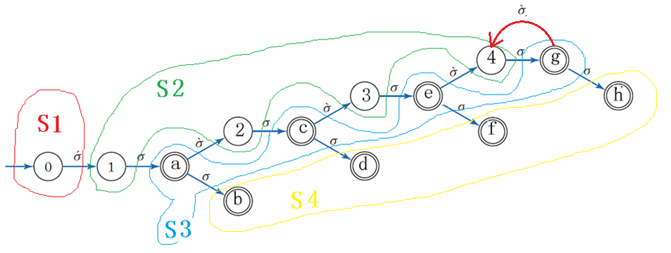
S0={dec}, S1={0}, S2={1,2,3,4}, S3={a,c,e,g}, S4={b,d,f,h}
由此得到新的划分：
S0={dec}, S1={0}, S2={1,2,3,4}, S3={a,c,e,g}, S4={b,d,f,h}
S0 | dec
主 | S0
次 | S0
无 | S0
S1 | 0
主 | S2
次 | S0
无 | S0
S2 | 1 | 2 | 3 | 4
主 | S0 | S0 | S0 | S0
次 | S0 | S0 | S0 | S0
无 | S3 | S3 | S3 | S3
S3 | a | c | e | g
主 | S0 | S0 | S0 | S0
次 | S2 | S2 | S2 | S2
无 | S4 | S4 | S4 | S4
S4 | b | d | f | h
主 | S0 | S0 | S0 | S0
次 | S0 | S0 | S0 | S0
无 | S0 | S0 | S0 | S0

Slide 40
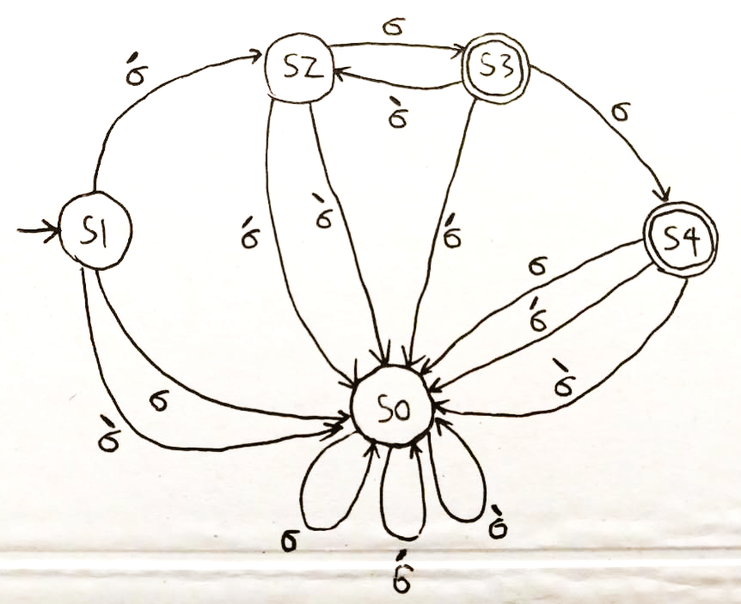
最后一次与倒数第二次的状态划分均为：
S0={dec}, S1={0}, S2={1,2,3,4}, S3={a,c,e,g}, S4={b,d,f,h}
至此划分结束，得到化简后的自动机，如右图所示：
算法只迭代了2次就完成了化简，并成功地将状态数由14个减少为5个！同时不改变自动机对语言的识别能力。
由此也体现出人类的模式发现能力（不仅是归纳，还包括猜想）在文法推断中的重要性。

Slide 41
RPNI（Regular Positive and Negative Inference）算法
RPNI算法与状态归并算法的不同之处在训练过程中添加了负例，相当于在构建前缀树时显式地标明负例字符串对应的终止状态为拒绝状态。
RPNI算法的其他部分与状态归并算法一致，在此不详细展开。

